Slide 1
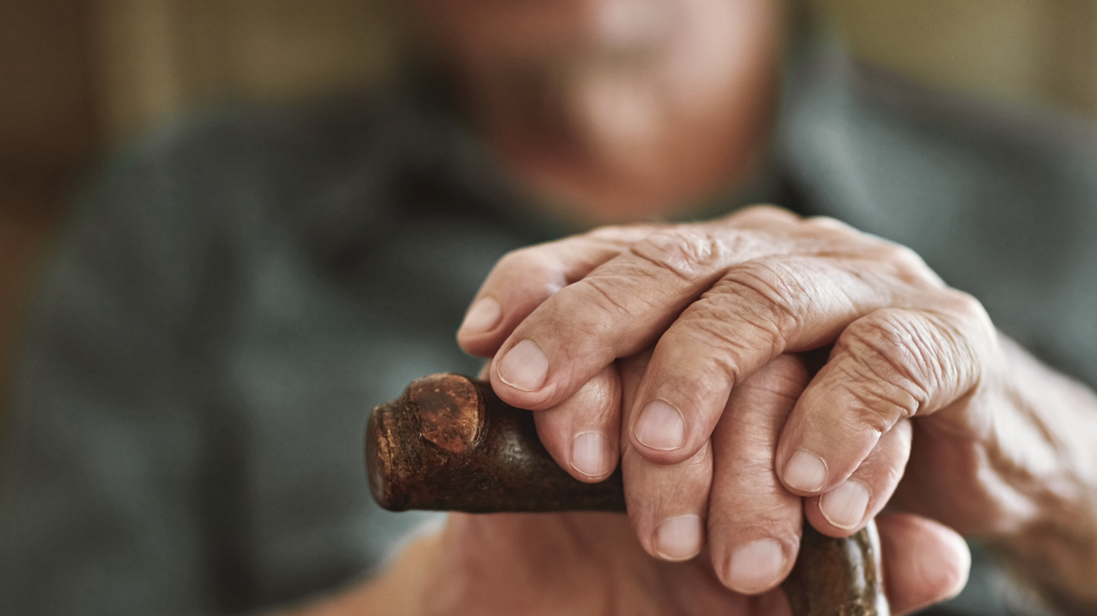
Alla tar sig inte ut lika snabbt.
Tyvärr tar bränder ingen hänsyn till det.
PRESENTATION FÖR HANDLÄGGARE OCH UTFÖRARE
Hur kan vi vara med och rädda liv?
Notes:
Syftet med den här genomgången är att vi tillsammans ska komma fram till hur vi kan bidra till att alla får det brandskydd de behöver, och sedan börja jobba utifrån det. I denna powerpoint ges först en snabb sammanfattning av problembilden, vilka som är särskilt utsatta och vad som kan stärka brandskyddet. Därefter delar vi in oss i grupper och diskuterar ett antal frågor.
Tips till dig som ska presentera materialet:
Det kan vara bra om du bekantar dig med vägledningen ”Brandsäker bostad för alla” inför din presentation, och övrigt stödmaterial.

Slide 2

Licens
Detta verk är licensierat enligt Creative Commons Erkännande 4.0 Internationell licens. Läs bestämmelserna genom att klicka på ikonen.
Februari 2021
MSB
Notes:
Ikonens hyperlänk: https://creativecommons.org/licenses/by-nd/2.5/se/

Slide 3
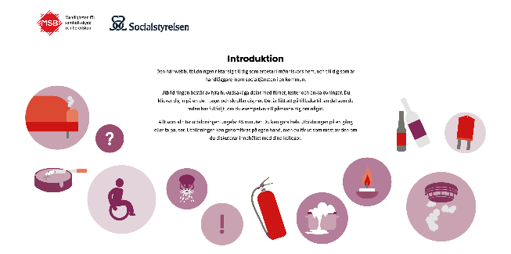
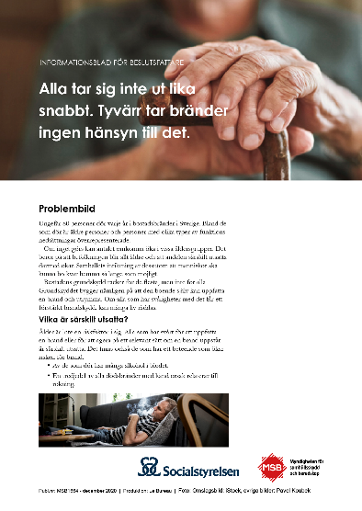
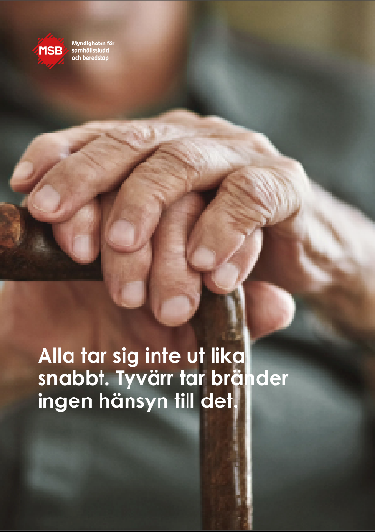
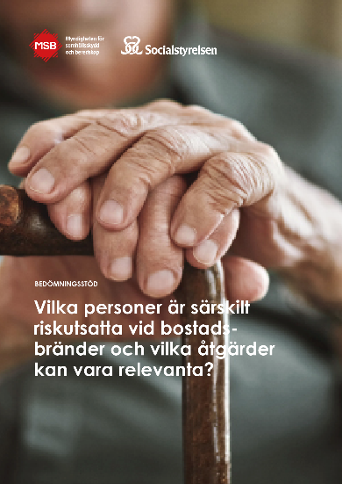
Material som är till vår hjälp i arbetet
Notes:
I denna powerpoint ställs ett antal frågor som vi på arbetsplatsen tillsammans ska fundera på och diskutera utifrån. För att det ska bli en givande genomgång så är det bra om alla har en viss förkunskap. Helst bör alla ha gått webbutbildningen för stärkt brandskydd framtagen för handläggare och utförare.

Slide 4
En film som belyser problembilden
Klicka på länken för att starta filmen: https://www.youtube.com/watch?v=3X_ZBluougI
Syntolkad version:
https://www.youtube.com/watch?v=Vv-rxQ84JyQ

Slide 5
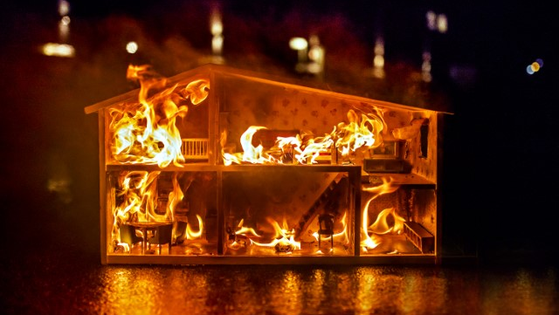
Problembild
Varje år dör ungefär 80 personer i bostadsbränder i Sverige. Personer som har svårt för att uppfatta en brand eller som har svårt för att agera vid en brand är särskilt riskutsatta. De som bor hemma men som har svårigheter att uppfatta en brand och utrymma, behöver ett förstärkt brandskydd.
Notes:
Problembild
Varje år dör ungefär 80 personer i bostadsbränder i Sverige. Personer som har svårt för att uppfatta en brand eller som har svårt för att agera vid en brand är särskilt riskutsatta. De som bor hemma men som har svårigheter att uppfatta en brand och utrymma, behöver ett förstärkt brandskydd.
Det finns också de som har ett beteende som ökar risken för brand, kombinerat med begränsade förmågor att uppfatta och agera vid en brand, som behöver ett förstärkt brandskydd.

Slide 6
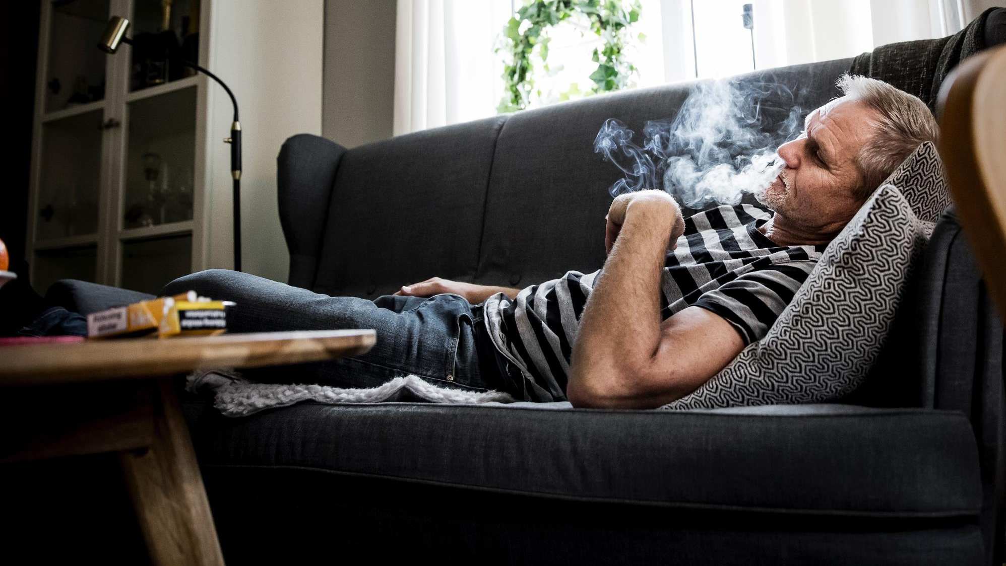
Vilka omkommer i bränder?
Äldre människor är tydligt överrepresenterade bland de som omkommer i bostadsbränder
Det finns vanligen fysiska, medicinska eller kognitiva orsaker till att de drabbade inte kan sätta sig i säkerhet
Av de som dör har många alkohol i blodet
Minst en tredjedel av alla dödsbränder är rökningsrelaterade
Notes:
Vilka omkommer i bränder?
Äldre människor är tydligt överrepresenterade bland de som omkommer i bostadsbränder
Det finns vanligen fysiska, medicinska eller kognitiva orsaker till att de drabbade inte kan sätta sig i säkerhet
Av de som dör har många alkohol i blodet
Minst en tredjedel av alla dödsbränder är rökningsrelaterade
Tips till dig som ska presentera materialet:
Mer information om vilka som omkommer till följd av bränder finns i vägledningen Brandsäker bostad för alla.

Slide 7
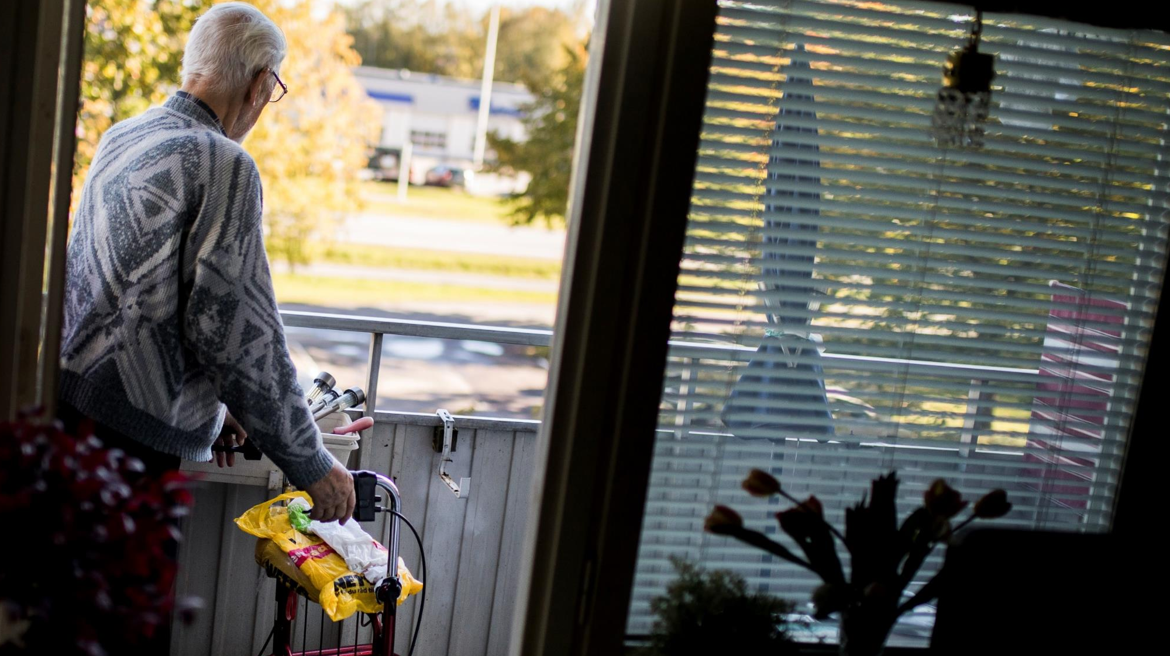
Vad menas med förstärkt brandskydd?
Alla bostäder bör ha fungerande brandvarnare. Dessutom rekommenderas brandsläckare och brandfilt. Tillsammans med bostadens grundskydd räcker det för de flesta, men inte för alla. De som är särskilt riskutsatta behöver ett förstärkt brandskydd.
Notes:
Vad menas med förstärkt brandskydd?
Alla bostäder bör ha fungerande brandvarnare. Dessutom rekommenderas brandsläckare och brandfilt. Tillsammans med bostadens grundskydd räcker det för de flesta, men inte för alla. De som är särskilt riskutsatta behöver ett förstärkt brandskydd.
De som är särskilt riskutsatta behöver ett stärkt brandskydd som anpassas individuellt. I många fall finns enkla åtgärder som kan vidtas direkt, medan vissa personer kan behöva ytterligare åtgärder.

Slide 8
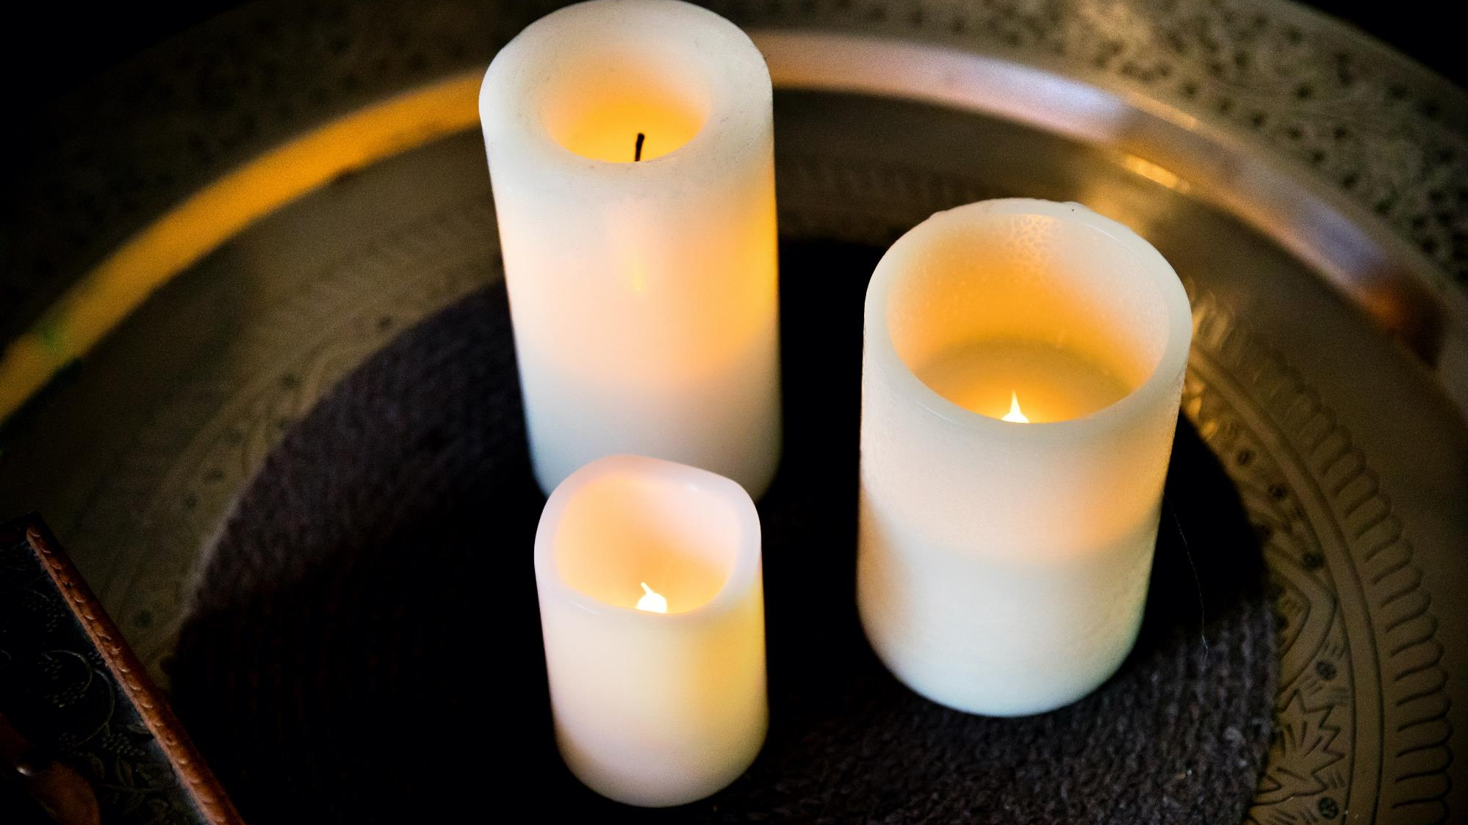
Enkla och omedelbara åtgärder, exempel:
Test av brandvarnare. Se till att batterierna byts om det behövs
Ta bort brännbart material vid spisen
Möblera om för att förbättra utrymningsmöjligheterna
Batteriljus istället för vanliga ljus
Informera om vad personen själv kan göra för att öka sin säkerhet
Notes:
Tips till dig som ska presentera materialet:
Den finns broschyrmaterial till privatpersoner som man kan läsa på och dela ut.

Slide 9
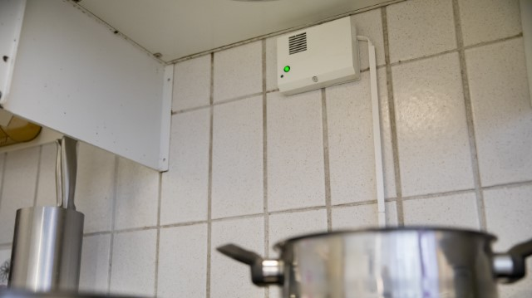
Ytterligare åtgärder för att stärka brandskyddet, exempel:
Varseblivningshjälpmedel
Spisvakt
Brandvarnare kopplad till trygghetslarm
Automatiskt släcksystem
Svårantändliga textilier och rökförkläden - vid rökning
Notes:
Ett varseblivningshjälpmedel kan vara bra för personer som hör dåligt. Det kan exempelvis vara en lampa som blinkar vid larm, eller en dosa som vibrerar i sängen. En spisvakt är en apparat som bryter strömmen till spisen vid fara för brand. I vissa kommuner kan den som har svårt för att larma själv få brandvarnare kopplad till sitt trygghetslarm. För personer som har svårt att röra sig och som samtidigt röker finns det automatiska släcksystem som snabbt begränsar bränder. Svårantändliga textilier och rökförkläden är också bra för rökare.

Slide 10
Reflektera och diskutera
Notes:
Nu följer ett antal frågor för reflektion och diskussion.
Tips till dig som ska presentera materialet:
Det kan vara bra att dela upp deltagarna i mindre grupper och diskutera en fråga i taget. Sedan presenterar grupperna sina idéer och tankar för varandra. En i varje grupp är ansvarig för att anteckna.
Det kan vara lämpligt att fördela ut frågorna över flera arbetsmöten.

Slide 11
Reflektera och diskutera #1
Har vi under det senaste året mött människor som är särskilt riskutsatta för brand?
Kan vi ge exempel och beskriva varför de är utsatta?
Har vi bidragit till att deras brandskydd stärkts?
Har vi varit med om några incidenter?

Slide 12
Reflektera och diskutera #2
Av de enkla åtgärder man kan göra för att stärka någons brandskydd, vad kan vi hjälpa till med?
Kan vi komma på fler enkla åtgärder som kan minska risken för brand?

Slide 13
Reflektera och diskutera #3
Jobbar vi idag systematiskt med att stärka brandskyddet hos riskutsatta? Om svaret är nej, vad beror det på?
Om något hindrar oss, hur kan vi lösa det? Om svaret är ja, finns det saker vi kan bli ännu bättre på?

Slide 14
Reflektera och diskutera #4
Finns det andra aktörer i kommunen som vi skulle kunna samarbeta med för att bli ännu bättre på att stärka människors brandskydd?

Slide 15
Reflektera och diskutera #5
Vilka skulle målen med vårt arbete för att stärka brandsäkerheten hos särskilt riskutsatta kunna vara?

Slide 16


Utifrån diskussioner, reflektioner och er målbild
– vilka steg kan vi ta nu för att bidra till att minska antalet skadade och döda till följd av bränder?
Publ.nr: MSB1665 - februari 2021 | Produktion: Le Bureau | Foto: Omslagsbild: iStock, övriga bilder: Pavel Koubek
Notes:
Innan vi avslutar detta möte/detta tema ska vi bestämma en konkret åtgärd - som vi börjar med imorgon. Det ska vara något vi kan börja göra direkt – utan beslut från någon annan utanför denna arbetsgrupp.
Exempel:
Ge någon i uppdrag att ta fram en handlingsplan.
Att alla börjar kika efter riskfaktorer.
Att under den närmaste veckan genomföra en riskbedömning. Ta Checklistan till hjälp.

